Slide 1
Soins infirmiers
180-205-MT
Le diabète
Préparé par
Andrée-Anne Picard
Hiver 2012

Slide 2
Plan de la présentation
Définition
Incidence
Physiopathologie
Étiologie et facteurs de risque
Types de diabète
Manifestations cliniques
Épreuves diagnostiques
Hyperglycémie et hypoglycémie

Slide 3
Composantes du traitement
  Recommandations nutritionnelles
  Activité physique
  Surveillance de la glycémie
  Pharmacothérapie
  Enseignement
Complications métaboliques aigues
Complications chroniques
Recommandations diverses

Slide 4
Le diabète Lewis Tome 3, chapitre 60, p. 598
Définition:
le diabète est une maladie chronique caractérisée par une incapacité du pancréas à sécréter suffisamment d’insuline ou une incapacité de l’organisme à bien utiliser l’insuline. L’insuline transforme le glucose en énergie.

Slide 5
Le diabète
La plupart des aliments, que nous mangeons, contiennent du sucre (fruits, légumes, féculents, produits laitiers). Ce sucre est appelé glucose.
Notre corps est composé de cellules qui ont besoin d’énergie. Ces cellules puisent principalement cette énergie dans du sucre contenu dans la nourriture.
Ce glucose doit entrer à l’intérieur de la cellule pour se transformer en énergie.
L’insuline (seule hormone hypoglycémiante de l’organisme) peut être comparée à une clé qui ouvre la porte de la cellule pour permettre au glucose d ’y pénétrer.
Le diabète est une maladie qui se caractérise par une augmentation anormale du taux de sucre sanguin au-delà de 7mmol/L à jeun et avant les repas. L’organisme n’utilise donc pas adéquatement l’énergie contenue dans la nourriture.

Slide 6
Le diabète
Incidence et étiologie
3 millions de Canadiens
sont atteints de diabète, [ACD] (2009);
Frais médicaux d’une personne atteinte de diabète sont de deux à trois plus élevés;
Principale cause de cécité, d’insuffisance rénale terminale et d’amputations non traumatiques;
L’OMS prévoit que le nombre de personnes diabétiques devrait doubler d’ici 2025.

Slide 7
Physiopathologie
Le pancréas est une glande située un peu en dessous et à l’arrière de l’estomac.
Cette glande assure la sécrétion d’un suc digestif nécessaire à la digestion des aliments et la production de deux hormones régulatrices du taux de sucre dans le sang : l’insuline et le glucagon.

Slide 8
Physiopathologie
Lewis vol.3, p.600
Les cellules bêta des îlots de Langerhans sécrètent l’insuline qui est une hormone anabolisante ou de stockage.
En phase d’absorption alimentaire, la sécrétion d’insuline s’accroît , ce qui facilite la pénétration du glucose sanguin dans les muscles, le foie et les cellules adipeuses.

Slide 9
Le diabète
Physiopathologie
Dans cette illustration, l'insuline est en présence constante (débit de base) dans le système.
Cependant lors des repas, nous pouvons constater une élévation du taux d'insuline (bolus).
La sécrétion de glucagon s'élève lors de jeûne prolongé comme c'est le cas durant la nuit.
L’insuline favorise un taux de glucose normal et stable se situant entre 3,5 à 6 mmol/L.

Slide 10
Sécrétion normale d’insuline endogène
Lewis, p. 436
Dans les 2 heures suivant un repas, les concentrations d’insuline augmentent rapidement dans le sang, atteignant leur pic après environ une heure.
Après les repas, les concentrations d’insuline diminuent rapidement pour retrouver le taux qu’elles avaient en période prépandiale à mesure que l’absorption des glucides diminue dans le tractus gastro-intestinal.
Une fois que le tractus gastro-intestinal a terminé l’absorption des glucides et pendant la nuit, les concentrations d’insuline sont faibles et sensiblement constantes, et augmentent légèrement à l’aube.

Slide 11
Insuline
Lewis, p. 600
Dans les cellules, l’insuline produit les effets suivants:
  Elle stimule le transport du glucose à travers la membrane plasmique et sa transformation en énergie.
  Elle incite le foie et les muscles à mettre le glucose en réserve (sous forme de glycogène).
  Elle indique au foie qu’il ne doit plus libérer de glucose.
  Elle accroît le stockage des graisses alimentaires dans les tissus adipeux.
  Elle accélère le transport des acides aminés (dérivés des protéines alimentaires à travers la membrane plasmique.

Slide 12
Le diabète
Les effets de l’insuline sont contrebalancés par d’autres hormones (appelées hormones de contre-régulation) (glucagon, adrénaline, hormone de croissance et cortisol).
Ces hormones augmentent la glycémie en stimulant la production de glucose et sa libération par le foie, et en diminuant le transport du glucose dans les cellules.
  Le foie produit du glucose en décomposant le glycogène :
    Glycogénolyse
  Le foie fabrique du glucose à partir de substances non glucidiques, entre autres, les acides aminées :
    Néoglucogenèse

Slide 13
Types de diabète
Caractéristiques: voir tableau 60.1 Lewis p. 601
Type 1 (5 à 10% des cas)
  Les cellules bêta du pancréas qui produisent l’insuline sont détruites par un processus auto-immun.
  Le pancréas ne sécrète pas assez d’insuline et il faut donc absolument administrer de l’insuline par injection afin d’équilibrer le taux de glucose sanguin.
  Apparaît brutalement, généralement avant 20 ans.
Type 2 (90 à 95% des cas)
  Attribuable à la diminution de la sensibilité cellulaire à l’insuline (insulino-résistance) et à la sécrétion insuffisante d’insuline.
  Se traite d’abord grâce au plan alimentaire et à l’activité physique. Si les taux de glucose demeurent trop élevés, des hypoglycémiants oraux s’ajoutent . Si les hypoglycémiants ne remédient pas à l’hyperglycémie, on doit administrer de l’insuline.
  Se manifeste après 40 ans et chez les gens obèses.

Slide 14
Types de diabète

Slide 15
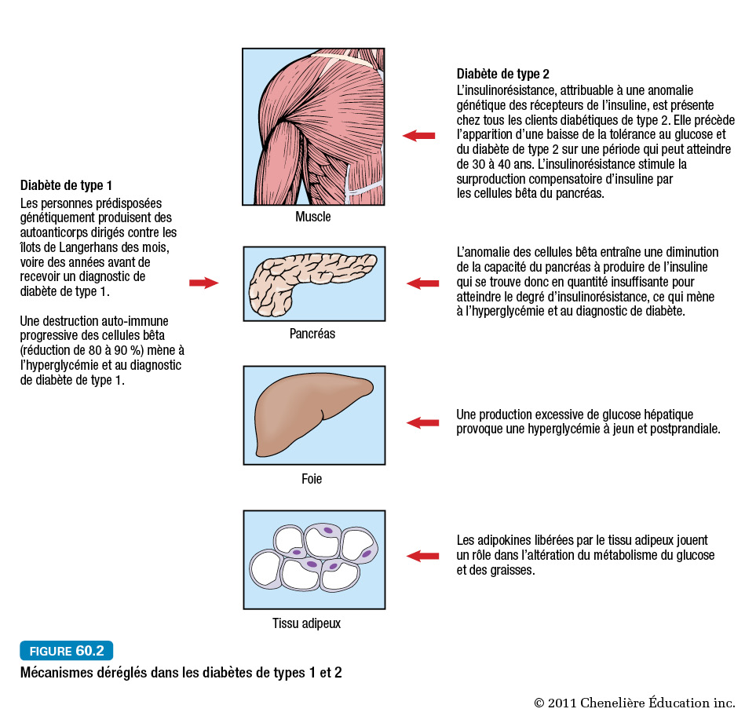
Le diabète
Altération des mécanismes de type 1 et 2

Slide 16
Physiopathologie: type 1
Lewis, p. 602
La destruction des cellules bêta entraîne une diminution de la sécrétion d’insuline, une production désordonnée de glucose par le foie et une hyperglycémie à jeun.
Le glucose provenant de l’alimentation ne peut pas être stocké et reste présent dans la circulation sanguine, provoquant une hyperglycémie postprandiale.
Lorsque la concentration de glucose dans le sang dépasse le seuil que peuvent tolérer les reins (généralement de 9,9 à 11,1 mmol/L), ceux-ci ne peuvent plus réabsorber tout le glucose filtré qui est alors excrété dans les urines (glycosurie), ce qui provoque une importante perte hydroélectrolytique. C’est la diurèse osmotique.

Slide 17
Physiopathologie: type 1
Lewis, p. 603
Au fur et à mesure que s’accroit la carence en insuline, les mécanismes qui sont habituellement inhibés par l’insuline s’activent.
La glycogénolyse (dégradation du glycogène stocké) et la néoglucogenèse (synthèse du glucose à partir des acides aminés et autres substrats) aggravent l’hyperglycémie.
Il y a aussi dégradation des lipides, ce qui augmente la production de corps cétoniques (sous-produits de la dégradation des lipides).

Slide 18
Physiopathologie: type 2
Lewis, p. 604
Attribuable à l’insulinorésistance et à l’insuffisance de la sécrétion d’insuline.
L’insulinorésistance se caractérise par une diminution de la sensibilité cellulaire à l’insuline.
Normalement l’insuline se fixe aux récepteurs membranaires situés à la surface des cellules, ce qui déclenche une réaction en chaîne associée au métabolisme du glucose. L’insulinorésistance s’accompagne d’une baisse des réactions intracellulaires.
L’insuline perd de son efficacité, ce qui réduit l’absorption du glucose par les tissus.

Slide 19
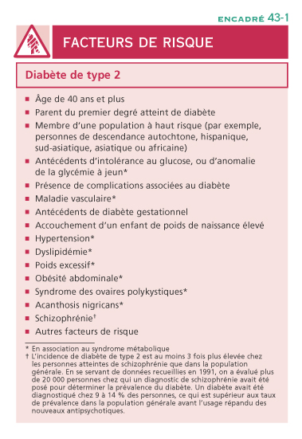
Étiologie et facteurs de risque
Lewis, p. 603
Facteurs génétiques
Une réaction du système immunitaire : les mécanismes de défense attaquent par erreur les cellules bêta qui produisent l'insuline.
Facteurs viraux: virus et toxines
Facteurs environnementaux comme l’obésité, le stress, le manque d’exercice, l’âge, médicaments (Tableau 60.7, p. 619)

Slide 20
Manifestations cliniques
Diabète de type 1 (p. 605)
Symptômes aigus, apparition soudaine.
Polyurie (effet osmotique du glucose)
Polydipsie
Polyphagie (dénutrition cellulaire)
Perte de poids (cellules puisent leur énergie dans les graisses et protéines)
Fatigue
Faiblesse
Diabète de type 2 (p. 606)
Manifestations souvent non spécifiques.
Certains symptômes classiques du type 1
Fatigue
Infections à répétition
Ralentissement de la guérison des plaies
Troubles visuels

Slide 21
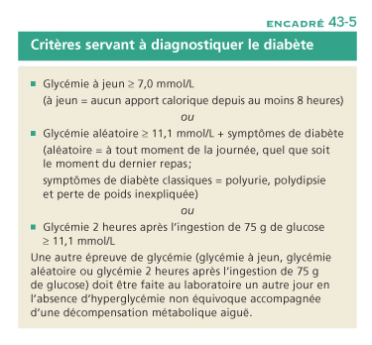
Épreuves diagnostiques
Lewis, p.606, Guide pratique des examens paracliniques, p. 52
Glycémie normale: 3,6 à 6,1 mmol/L
Aux États-Unis, [ADA], recommande d’utiliser l’HbA1c pour poser le diagnostic du diabète
HbA1c périodiquement, permet d’évaluer les résultats thérapeutiques
HbA1c inférieur ou égal à 7% réduit les risques de complications

Slide 22
Épreuves diagnostiques
Hyperglycémie provoquée:
  Ponction veineuse effectuée d’abord à jeun, puis 2 heures après l’ingestion de 75 g de glucose. Un jeune est requis 4 heures avant l’examen.
  Valeurs normales:
    à jeun: < 6,1 mmol/L
    2 heures post 75 g de glucose: <7,8 mmol/L
Hémoglobine glyquée (A1c, hémoglobine glycosylée, Hb A1c ):
  Ponction veineuse qui reflète la glycémie moyenne pour une période de 2 à 3 mois.
  Valeurs normales:
    4 à 6 %, moins de 7% chez le diabétique. Si trop bas: risque d’hypoglycémie; si élevé: diabète insuffisamment traité. Lewis, p. 606

Slide 23
Épreuves diagnostiques
Glycosurie:
  glucose dans l’urine
  nulle dans un échantillon aléatoire et < 2,78 mmol/L dans urine des 24 heures.
Acétonurie:
  corps cétoniques dans l’urine (catabolisme des acides gras qui servent de source d’énergie puisque le glucose ne peut être transféré dans les ¢ par manque d’insuline)
Albuminurie:
  présence de protéines dans l’urine indiquant une néphropathie.

Slide 24
L’hyperglycémie
Les symptômes d’hyperglycémie sont rarement présents avant d’atteindre 13mmol/L. Les personnes diabétiques peuvent ressentir de la fatigue, de la somnolence surtout après les repas, bouche sèche et maux de ventre. Cependant lorsque les glycémies s’élèvent au-delà de 13mmol/L, les symptômes se manifestent. Par exemple, comme le glucose ne se rend pas aux cellules, la seule façon de sortir de l’organisme, c’est en urinant, donc si la personne se met à uriner beaucoup, elle se déshydrate. La déshydratation entraînera une grande soif. Si la personne ne sait pas qu’elle est diabétique, elle boira du jus, de la liqueur, de la bière et ajoutera ainsi du sucre dans la circulation et augmentera ainsi ses glycémies.

Slide 25
L’hypoglycémie
Baisse anormale du taux de glucose dans le sang
Taux de glucose entre 2,7 et 3,3 mmol/L
Peut être causé par :
  Dose trop importante d’insuline ou hypoglycémiant oral
  Apport alimentaire insuffisant
  Activité physique trop intense
Survient à n’importe quelle heure du jour ou de la nuit
Souvent entre les repas, surtout si le repas est consommé plus tard que prévu ou si la personne n’a pas pris de collation.
Selon :
  Le pic d’activité de l’insuline
  La sorte d’insuline injectée

Slide 26
L’hypoglycémie: symptômes
Manifestations cliniques :
  Hypoglycémie légère
    provoque la stimulation du système nerveux central
      Augmentation subite d’adrénaline et de la noradrénaline
      Symptômes adrénergiques
  Hypoglycémie modérée
    les cellules du cerveau sont privées du combustible indispensable pour fonctionner normalement
      Symptômes neurologiques + symptômes adrénergiques
  Hypoglycémie grave
    Les perturbations du système nerveux central sont si importantes qu’il faut aider la personne à traiter son hypoglycémie

Slide 27
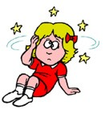
L’hypoglycémie: symptômes
Si légère:
  Faim;
  Transpiration;
  Tremblements;
  Tachycardie, palpitations;
  Nervosité, anxiété;
  Pâleur;
  Sommeil agité, céphalée.
Si modérée:
  Incapacité de se concentrer;
  Céphalée, confusion, vision double
  Sensation ébrieuse, somnolence;
  Pertes de mémoire, émotivité;
  Manque de coordination;
  Trouble de l’élocution;
  Engourdissement des lèvres;
  Comportement irrationnel, changement d’humeur.
Si grave:
  Désorientation;
  Convulsions;
  Difficulté à s’éveiller ou perte de conscience.

Slide 28
Traitement
But: vise à maintenir la glycémie dans les limites de la normale en respectant les 5 aspects de la prise en charge du diabète.
Atténuer les symptômes, favoriser le bien-être, prévenir les complications aiguës de l’hyperglycémie ainsi que les complications à long terme.

Slide 29
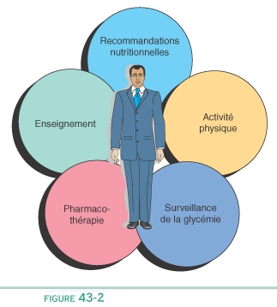
5 composantes du traitement

Slide 30
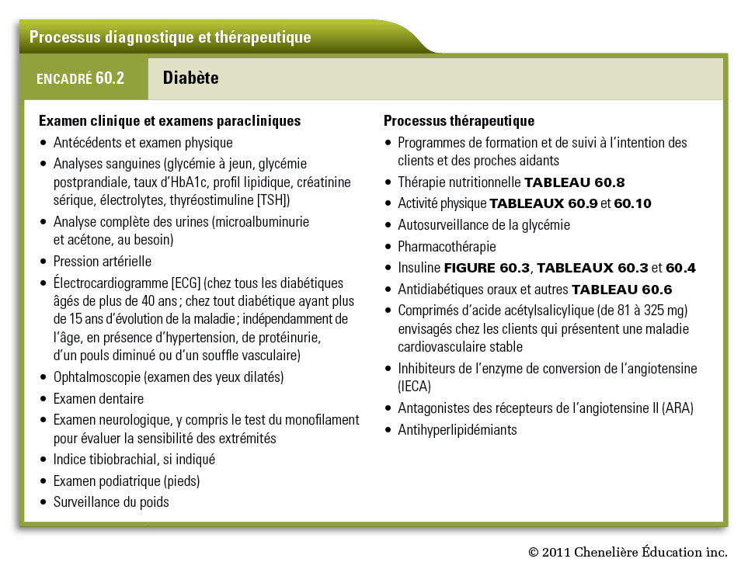

Slide 31
Recommandations nutritionnelles

Slide 32
Objectifs du plan alimentaire Lewis, p. 618
Fournir les éléments nutritifs essentiels pour une alimentation optimale.
Couvrir les besoins énergétiques.
Permettre d’atteindre le poids santé et de le conserver.
Empêcher que la glycémie ne soit soumise à de trop fortes fluctuations quotidiennes et s’assurer qu’elle se tient le plus près possible des valeurs normales pour prévenir les complications ou en atténuer la gravité.
Abaisser les taux de lipides dans le sang, s’ils sont trop élevés, pour réduire le risque de macroangiopathie.

Slide 33
Recommandations nutritionnelles
Repas équilibrés en protéines, glucides et matières grasses:
  Glucides: la variation de la glycémie au cours de la journée dépend en grande partie du contenu en glucides et collations. Sources: pain, céréales, riz, fruits, lait…
  Protéines: elles contribuent à ralentir la digestion donc le passage du sucre de l’intestin au sang. Sources: viandes, volailles, poissons, œufs, fromage, noix…
  Lipides: les matières grasses sont une source d’énergie importante mais limiter la quantité pour contrôle du poids. Sources: beurre, gras de viande, lait, fromage, friture, noix…

Slide 34
Glucides
Les glucides sont d’importants constituants alimentaires qui fournissent de l’énergie au corps humain.
Parmi les glucides, on dénombre :
  Les sucres
  Les glucides complexes

Slide 35
Glucides
  Les sucres
    Glucose
    Fructose : le sucre contenu dans les fruits et légumes
    Lactose : le sucre contenu dans le lait
    Sucrose (ou saccharose) : le sucre de table, ou sucre blanc.
  Certains de ces sucres sont naturellement présents dans les aliments tandis que d’autres ont été ajoutés aux produits alimentaires lors de leur transformation.

Slide 36
Glucides
  Les glucides complexes :
    L’amidon : de longues chaînes de glucose qui se trouvent dans les aliments féculents
    Les fibres : des glucides non digérés par l’humain, présents dans les produits céréaliers à grains entiers, les fruits, les légumes et les légumineuses
  Malgré le fait que les aliments contiennent des protéines, des lipides, des vitamines et des minéraux, ce sont uniquement les glucides qui affectent directement la glycémie.

Slide 37
Sources de glucides
Sources naturelles
  Produits céréaliers
    pains, céréales, farines, pâtes alimentaires, etc
  Légumes féculents
    pommes de terre, maïs, pois verts, etc.
  Légumineuses
    haricots rouges, noirs ou blancs, pois chiches, lentilles, etc.
  Fruits et légumes ainsi que leur jus.
  Lait et certains produits laitiers comme le yogourt.

Slide 38
Sources de glucides
Les aliments riches en sucres concentrés ou en sucres ajoutés
  sucre blanc, cassonade, miel, sirops d’érable et de maïs, gâteaux, biscuits, pâtisseries, bonbons, chocolats, boissons gazeuses, boissons aux fruits, etc.
Certains de ces aliments sont utiles pour corriger une hypoglycémie. Par contre, comme ils sont peu nutritifs et qu’ils peuvent faire monter la glycémie en flèche, ils doivent être consommés de façon modérée dans l’alimentation quotidienne .

Slide 39
Aliments à faible teneur en glucides
D’autres aliments ne contiennent pas de glucides, ou sinon en petite quantité. Ces aliments sont une bonne alternative aux collations sucrées et peuvent satisfaire la faim lors d’une fringale. De plus, plusieurs aliments faibles en glucides contiennent de bonnes quantités de protéines, ce qui peut aider à prévenir les épisodes d’hypoglycémie.

Slide 40
Aliments à faible teneur en glucides
Aliments qui ne contiennent pas de glucides, ou qui en contiennent en quantité négligeable
  La viande, la volaille, le poisson, les abats, les œufs, les charcuteries
  Les mollusques, coquillages, crustacés
  La plupart des fromages
  Le tofu
  Les matières grasses (ex. : beurre, margarine, huile, mayonnaise, etc.)
  Les épices et certains condiments (ex. : moutarde)
  Le thé, le café, les boissons « diète»
  Les bouillons clairs, les consommés
  La gélatine neutre ou aromatisée (ex. : Jell-O) sans sucre ajouté

Slide 41
Autres constituants glucidiques
Fibres alimentaires (n’ont pas d’effet direct sur la glycémie)
  favorisent la régularité intestinale
  augmentent la satiété
  ralentissent la vitesse de digestion des sucres et de l’amidon
  réduisent le cholestérol total et les lipoprotéines de basse densité (LDL) dans le sang

Slide 42
Autres constituants glucidiques
Le fait de manger un aliment riche en fibres peut donc grandement aider à retarder l’entrée du glucose dans le sang et, conséquemment, faire élever la glycémie moins rapidement. Certains aliments comme les fruits, contiennent des sucres rapidement absorbables mais contiennent également des fibres.
Ainsi, le fait de manger un fruit frais (qui contient des fibres), plutôt qu’un jus de fruits (dépourvu de fibres), fera élever la glycémie moins rapidement.
Les fibres n’ont pas d’impact sur la glycémie.

Slide 43
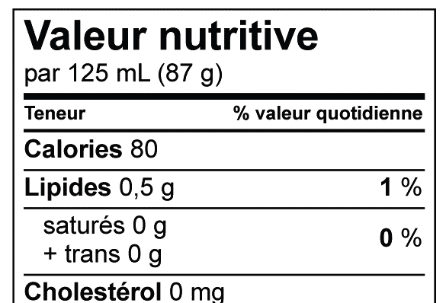
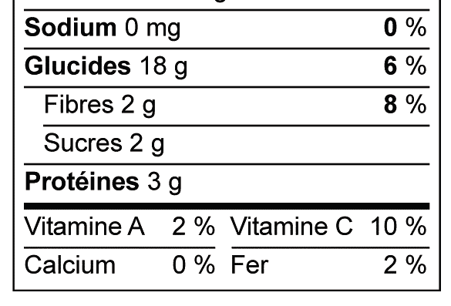
Savoir déterminer le contenu en glucides d’une portion d’aliment
Ce n’est peut-être pas la portion que vous consommez ! Assurez-vous de faire le calcul pour votre portion.
Quantité totale de glucides contenue dans la portion de cet aliment. Cette valeur inclut notamment les fibres, les sucres (naturels et/ou ajoutés) et l’amidon.
Les fibres n’ont pas d’impact sur la glycémie. Cet aliment contient donc maintenant 16 g de glucides après y avoir soustrait les fibres.
Ces sucres, qui affectent la glycémie, sont compris dans les 18g de glucides.

Slide 44
Boissons alcooliques
Toute personne diabétique doit savoir que la consommation de boissons alcooliques peut affecter sa glycémie, en provoquant aussi bien des épisodes d’hyperglycémie que d’hypoglycémie.
En raison des conséquences graves qu’elle peut avoir, l’hypoglycémie est une situation particulièrement menaçante, d’autant plus que les symptômes qu’elle occasionne peuvent être confondus avec les symptômes d’ébriété (ou ivresse).

Slide 45
Boissons alcooliques
Lewis, p. 621
L’alcool peut inhiber les mécanismes physiologiques régulant la synthèse du glucose (néoglucogenèse).
Les risques d’hypoglycémie augmentent lorsque la personne consomme de l’alcool à jeun.
Afin d’atténuer le risque d’hypoglycémie, il est recommandé de manger en consommant de l’alcool.

Slide 46
Boissons alcooliques
La consommation d’alcool peut engendrer un gain pondéral ( en raison de sa teneur énergétique élevée), une hyperlipidémie et une hausse de la glycémie (cocktail ou liqueurs qui contiennent beaucoup de sucre).
Il est aussi important de limiter les quantités d’alcool
  pas plus de 2 consommations par jour
  maximum de 9 consommations par semaine pour une femme
  maximum de 14 consommations par semaine pour un homme

Slide 47
Boissons alcooliques
On conseille aux personnes qui boivent de l’alcool d’effectuer des glycémies plus régulièrement et de consommer des protéines et 15 g de glucides avant le coucher .

Slide 48
Conseils additionnels sur l’alimentation
La personne diabétique doit veiller à contrôler son apport en matières grasses et à consommer quotidiennement des aliments sains et nutritifs et ce, dans chacun des 6 groupes d’aliments mentionnés suivants.

Slide 49
Conseils additionnels sur l’alimentation
Féculents : au moins 6 portions par jour
  Exemples de portions :
    1 tranche de pain
    4 toasts melba
    ½ t (125 ml) de pâtes cuites
    ½ t (125 ml) de légumineuses cuites
    ½ t (125 ml) de pommes de terre en purée
    ½ t (125 ml) de céréales à déjeuner

Slide 50
Conseils additionnels sur l’alimentation
Légumes : au moins 4 portions par jour
  Exemples de portions :
    ½ t (125 ml) de légumes cuits
    ½ t (125 ml) de jus de légumes
    1 t (250 ml) de légumes crus

Slide 51
Conseils additionnels sur l’alimentation
Fruits : 2-5 portions par jour
  Exemples de portions :
    1 fruit de grosseur moyenne
    ½ banane ou ½ pamplemousse
    15 gros raisins
    ½ t (125 ml) de fruits en morceaux
    ½ t (125 ml) de compote de fruits sans sucre ajouté
    ½ t (125 ml) de jus de fruits sans sucre ajouté
    1 t (250 ml) de fraises, framboises, cantaloup ou melon

Slide 52
Conseils additionnels sur l’alimentation
Lait et substituts : 2-4 portions par jour
  Exemples de portions :
    1 t (250 ml) de lait
    1 t (250 ml) de boisson de soya enrichie, aromatisée à la vanille
    ¾ t (175 g) de yogourt nature

Slide 53
Conseils additionnels sur l’alimentation
Matières grasses : 3-5 portions par jour
  Exemples de portions :
    5 ml (1c. à thé) d’huile végétale
    5 ml (1c. à thé) de margarine non hydrogénée
    5 ml (1c. à thé) de mayonnaise
    10 ml (2 c. à thé) de vinaigrette à base d’huile végétale
    15 ml (1c. T) de noix ou graines
    1/6 d’avocat

Slide 54
Conseils additionnels sur l’alimentation
Viandes et substituts : 2-3 portions par jour
  Exemples de portions :
    60-90 g (2 à 3 onces) de viande, volaille, poisson, fruits de mer ou abats
    90-150 g (3 à 5 onces) de tofu ferme
    1 à 2 oeufs
    ½ t (125 ml) de fromage cottage
    60 g (2 onces) de fromage à moins de 20 % de matières grasses

Slide 55
Conseils additionnels sur l’alimentation
Lorsqu’il est question de consommer des matières grasses, privilégiez les aliments qui contiennent des acides gras monoinsaturés tels les huiles d’olive, de noisette et de canola, les margarines non hydrogénées faites à partir de ces huiles, les avocats ainsi que les noix et les graines.

Slide 56
Conseils additionnels sur l’alimentation
Consommez régulièrement des aliments riches en acides gras oméga-3, excellents pour la santé du coeur, tels : les poissons gras (sardine, hareng, saumon, etc.), les huiles de noix et de lin et les graines de lin moulues.
Si repas retardé, faire une glycémie, prendre un aliment avec protéines et injecter l’insuline au moment du repas.

Slide 57
Hydratation
Enfin, il est recommandé de boire beaucoup d’eau, pour favoriser l’élimination et pour assurer l’hydratation de l’organisme (particulièrement lorsqu’il fait chaud ou lorsque vous faites de l’activité physique).
Limitez votre consommation de jus de fruits, très riches en glucides !

Slide 58
Activité physique
L’ACD recommande de s’adonner à des activités aérobiques d’intensité modérée pendant 150 minutes par semaine.
L’ACD conseille aux individus atteints de diabète de type 2, un entraînement musculaire trois fois par semaine.

Slide 59
Avantages de l’activité physique
Lewis, p. 622
Favorise la perte de poids
Augmente le taux de lipoprotéines de haute densité (HDL) et diminue les taux de cholestérol total et de triglycérides
Abaisse la glycémie en stimulant l’utilisation de glucose par les muscles et en stimulant l’utilisation de l’insuline
Stimule la calcification des os
Favorise la détente
Diminue le risque de maladies cardio-vasculaires
Améliore le tonus musculaire et favorise la circulation sanguine
Augmente l’estime de soi
Abaisse la pression artérielle

Slide 60
Avant d’entreprendre une activité
Choisir une activité que vous aimez
Fixer des objectifs réalisables et raisonnables
Déterminer un moment où vous débuterez l'activité physique
Consulter votre médecin pour un examen médical complet: tension artérielle, taux de cholestérol dans le sang, taux d’hémoglobine glyquée et glycémie, cœur et système circulatoire, fonctions rénales, yeux, pieds
Dans la mesure du possible, consulter un kinésiologue ou un spécialiste de l'activité physique pour bâtir un plan d'activité personnalisé
Sources : Diabète Québec et Dr Carole Lavoie, Ph.D., Département des sciences de l'activité physique, Université du Québec à Trois-Rivières. Février 2002. Révisé en mai 2009

Slide 61
Précautions
Encadré 60.5, p. 623
Les personnes dont la glycémie est supérieure à 11 mmol/L et dont les urines contiennent des corps cétoniques doivent s’abstenir de faire de l’exercice tant que la cétonurie n’est pas redevenue négative et que la glycémie n’a pas diminué.
La pratique d’une activité physique lorsque la glycémie est élevée engendre une augmentation de la sécrétion de glucagon et le foie libère plus de glucose, ce qui entraîne une hausse de la glycémie.

Slide 62
Précautions
La baisse physiologique de l’insuline en circulation qui se produit normalement au moment de l’activité physique ne peut avoir lieu chez les personnes qui suivent un traitement à l’insuline.
Afin de prévenir l’hypoglycémie, on conseille de prendre une collation contenant 15 g de glucides avant un exercice si l’exercice n’a pas lieu après un repas.

Slide 63
Précautions
Les personnes insulinodépendantes risquent de subir un choc hypoglycémique plusieurs heures après s’être adonnées à une activité physique (risque plus marqué après effort exigeant ou prolongé).
Pour prévenir ce risque, prendre une collation à la fin de la séance d’exercice et au coucher et mesurer la glycémie plus souvent.

Slide 64
Précautions
Les personnes qui font de l’exercice de façon prolongée doivent mesurer leur glycémie avant, pendant et après l’effort et prendre au besoin des collations à forte teneur en glucides ( aux 30 minutes) afin de maintenir leur taux de glucose.

Slide 65
Précautions
Chez les personnes obèses et atteintes de diabète de type 2, l’exercice, combiné avec le plan alimentaire accélèrent le métabolisme du glucose et réduisent le tissu adipeux.
L’exercice, jumelé à une perte de poids, accroît la réceptivité à l’insuline et peut faire baisser la quantité d’insuline et d’hypoglycémiants oraux requise.

Slide 66
Précautions
Utiliser de bonnes chaussures ou du matériel de sport adéquat
Examiner quotidiennement ses pieds après l’exercice
Éviter de s’adonner à l’activité physique en période d’instabilité du métabolisme

Slide 67
Recommandations
Avant:
  Discuter du choix des activités avec le médecin.
  Bas de coton et souliers confortables.
  Éviter l’injection d’insuline dans la membre actif (↑la vitesse d’absorption).
  Toujours porter une pièce d’identification diabétique.
  Faire une glycémie avant de faire de l’exercice.
  Prendre une collation de 15 g de glucides si glycémie< 5mmol/L pour une activité modérée (marche 30 min.) et une activité de longue durée (golf). Pour une activité intense, ajouter des protéines.
Pendant:
  Faire l’exercice progressivement.
Après:
  Vérifier la glycémie pour évaluer les effets de l’exercice.
  Vérifier vos pieds pour détecter rougeur ou ampoules.
  PS: Aucune activité si douleurs dans la poitrine, faiblesse, nausées, signes d’hypoglycémie, douleurs ou crampes musculaires.

Slide 68
Recommandations
Faire de l’exercice régulièrement, toujours à la même heure, de préférence aux heures où la glycémie est à son maximum et toujours selon la même intensité.
        Faire les activités Après les repas (glycémie augmente).
        Vérifier la glycémie avant, pendant et après les exercices.
        Toujours porter sur soi des glucides à action rapide si signes d’hypoglycémie.

Slide 69
Surveillance de la glycémie

Slide 70
Contrôle de la glycémie

Slide 71
Journal du diabétique

Slide 72
Causes de l’hypoglycémie
Alimentation
  Repas retardé
  Quantité insuffisante de nourriture
  Omission d’un repas
Exercice
  Exercice trop intensif
  Repas précédant l’activité insuffisant
  Glycémie limite avant l’activité physique qui aurait nécessité la prise d’une collation avant cette dépense d’énergie
Médication
  Dose d’insuline trop forte ou aurait dû être réduite si alimentation insuffisante ou activité physique intense
  Dose trop forte d’hypoglycémiants oraux
  Consommation d’alcool à jeun

Slide 73
Traitement de l’hypoglycémie
Doit être traitée dès que les symptômes apparaissent
15 g de sucre à absorption rapide
Voir protocole d’interventions du centre hospitalier de Matane.
  Exemple: M. Roy, 22 ans, diabétique. À 02h00, il présente une peau moite, des céphalées et de la nervosité. Vous lui faites une glycémie: 3,1mmol/L.
    Quelle intervention prioritaire allez-vous faire pour aider M. Roy?

Slide 74
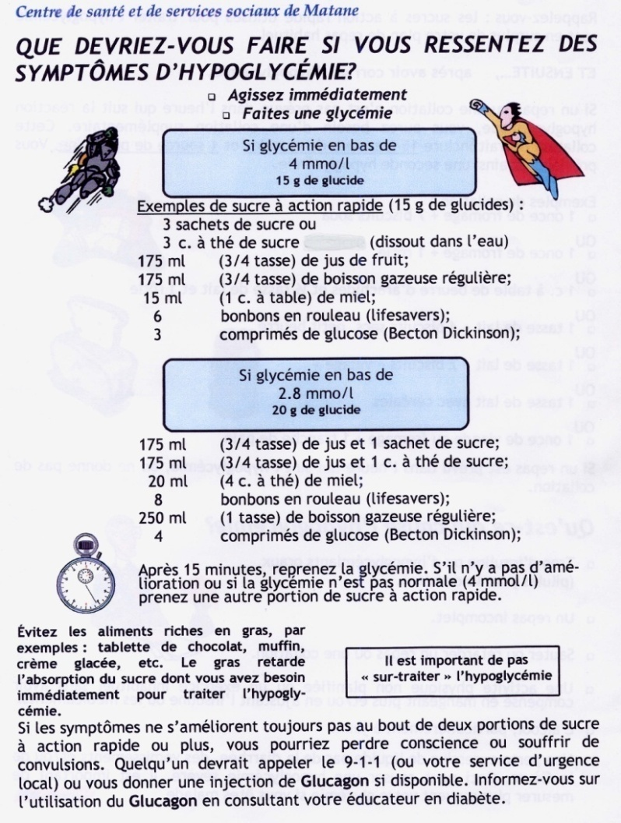
Protocole de traitement de l’hypoglycémie (CSSS de Matane)

Slide 75
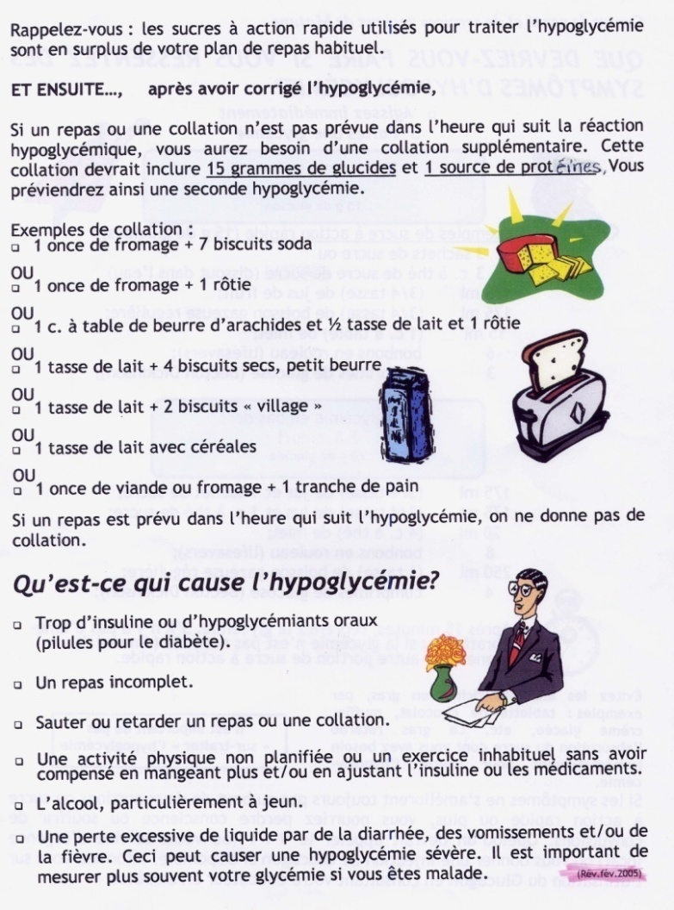
Protocole de traitement de l’hypoglycémie (CSSS de Matane)

Slide 76
Particularités dans l’application du protocole
Au CH de Matane, vous devez faire une glycémie par ponction veineuse chaque fois que le résultat de la glycémie capillaire est:
  < 3 mmol/L
  ou
  > 15 mmol/L

Slide 77
Traitement de l’hyperglycémie
Rx médicale: Échelle :
  Humulin R 2 u si glycémie entre 10-12 mmol/L
  Humulin R 4 u si glycémie entre 12.1-14 mmol/L
  Humulin R 6 u si glycémie entre 14.1-16 mmol/L
  Humulin R 8 u si glycémie entre 16.1-18 mmol/L
  Humulin R 10 u si glycémie entre 18.1-20 mmol/L
  Si glycémie ≥ 20mmol/L, aviser le médecin, ½ au coucher
  Exemple: Mme Ruel, 67 ans, diabétique se sent faible, dit qu’elle urine souvent et a très faim. Il est 21h00 et vous lui faites une glycémie: 19,3mmol/L.
  Quelle intervention prioritaire allez-vous poser pour améliorer l’état de Mme Ruel?

Slide 78
Traitement de l’hyperglycémie
Injection d’insuline par calcul des glucides.
  Ex: 1 unités Humalog / 10g de glucides ou
    2 unités Humalog /15g de glucides
    Le client prend 60 g de glucides au dîner, il s’injectera donc 6 unités si 1u/10g de glucides et/ou 8 unités si 2u/15g de glucides.

Slide 79
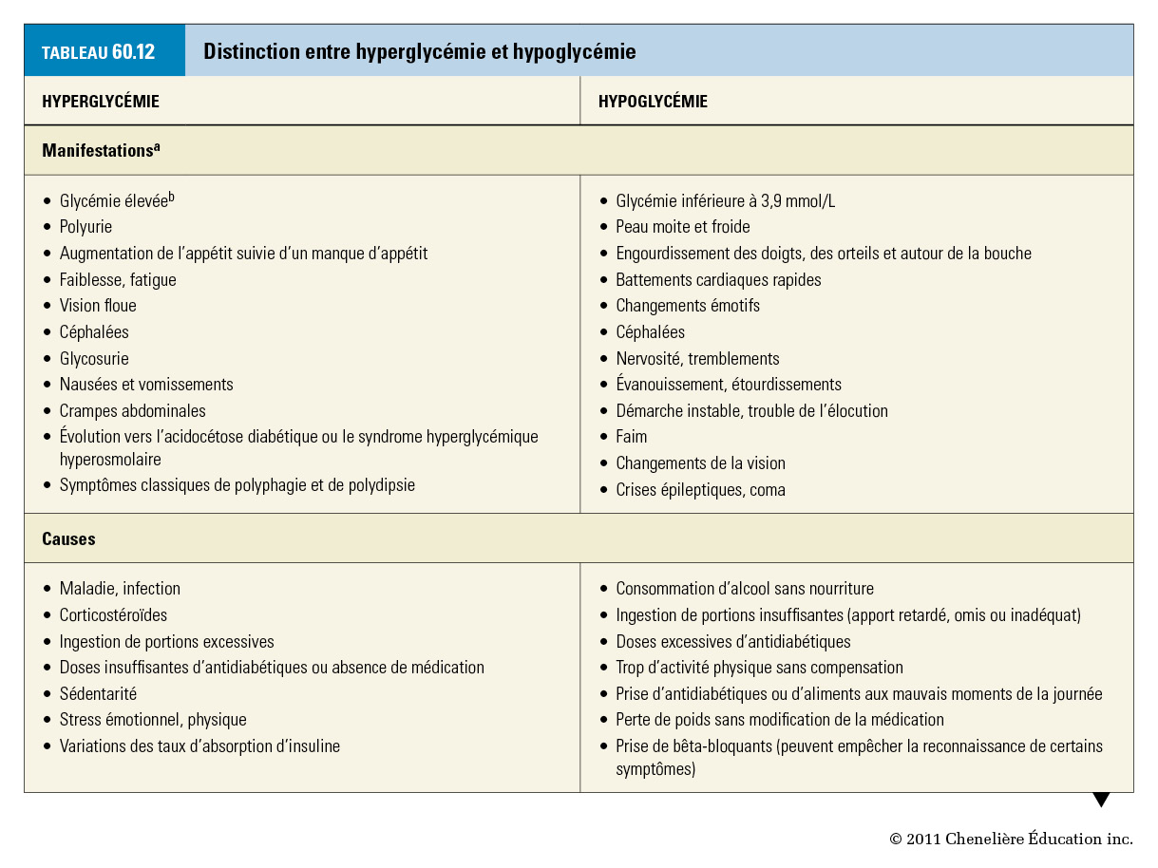

Slide 80
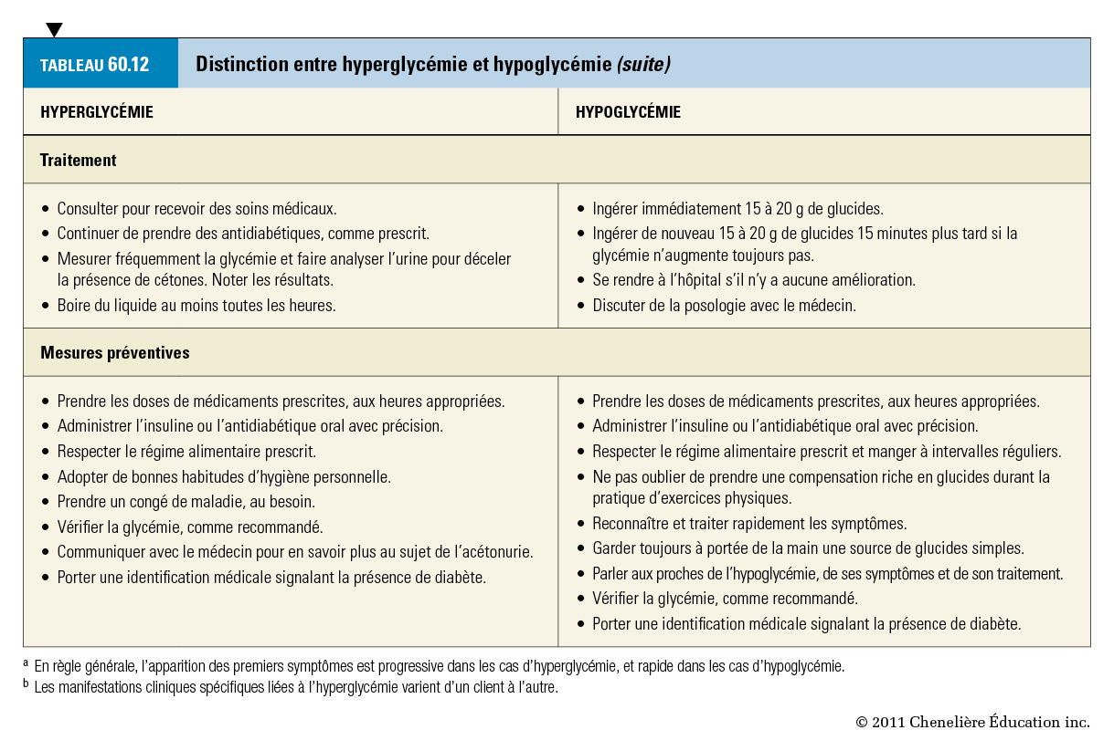

Slide 81
Pharmacothérapie

Slide 82
Médication
Insuline
Hypoglycémiants oraux
  Sulfonylurées
  Biguanides
  Inhibiteurs de l’alpha-glucosidase
  Thiazolidinediones
  Méglitinides
Glucagon
Dextrose 50 %
La médication relative au traitement du diabète sera vue en détail avec la compétence 01Q9

Slide 83
Enseignement
Tableau 60.10, p. 633,
Tableau 60.11, p. 634

Slide 84
Mise au point d’un plan d’enseignement
Les personnes chez qui on vient de diagnostiquer le diabète de type 1 séjournent beaucoup moins longtemps qu’autrefois à l’hôpital, elles peuvent même être traitées entièrement en consultation externe.
Les personnes atteintes de diabète de type 2 sont rarement hospitalisées pour recevoir les premiers traitements.
De nombreux programmes d’enseignement ont donc été mis au point afin de répondre aux besoins de cette clientèle.

Slide 85
Connaissances de base
Éléments de physiopathologie
  Définition simple du diabète
  Valeurs normales de la glycémie et objectifs visés
  Effets de l’insuline et de l’activité physique
  Effets des aliments et du stress, entre autres les maladies et les infections
  Méthodes thérapeutiques

Slide 86
Connaissances de base
Modes de traitement
  Administration de l’insuline et des hypoglycémiants oraux
  Plan alimentaire de base (groupes alimentaires et horaire des repas)
  Surveillance de la glycémie et de l’acétonurie
Dépistage, traitement et prévention des complications graves
  Hypoglycémie
  Hyperglycémie

Slide 87
Connaissances de base
Conseils pratiques
  Comment se procurer et comment conserver l’insuline, les seringues et les glucomètres
  Quand et comment communiquer avec le médecin ou l’infirmière

Slide 88
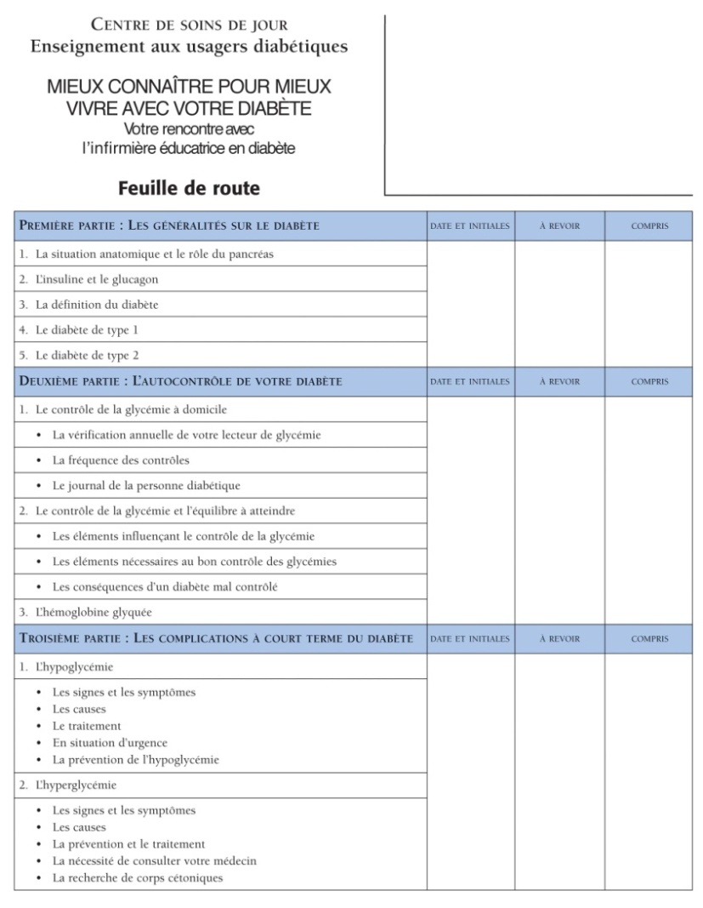
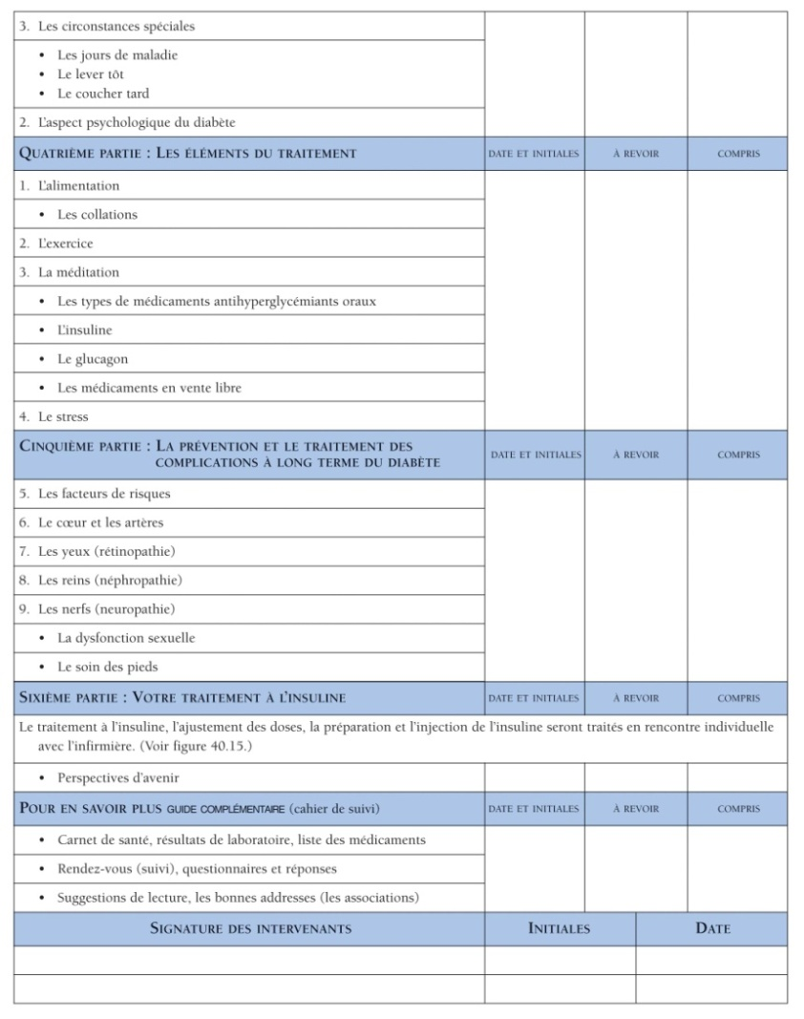

Slide 89
Complications métaboliques aiguës du diabète

Slide 90
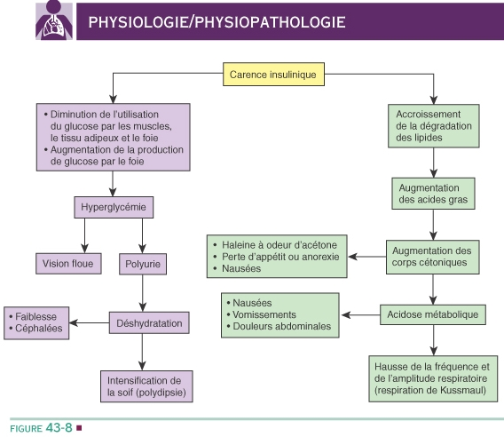
Acidocétose diabétique
Lewis, p. 635

Slide 91
Acidocétose diabétique: manifestations
Lewis, p. 635
  Manifestations de déshydratation
  Hyperglycémie : >13,9 mmol
    Polyurie
    Polydipsie
    Vision floue
    Malaise
    Céphalées
  Déplétion du volume intravasculaire
    Hypotension orthostatique ou
    Hypotension franche avec pouls filant et rapide
  Cétose et acidose
    Symptômes gastro-intestinaux
      Anorexie
      Nausées
      Vomissements
      Douleurs abdominales
    Haleine d’acétone
    Hyperventilation, polypnée, respiration Kussmaul (corriger acidose métabolique, exhalation CO2)
  Changements de l’état mental

Slide 92
Acidocétose diabétique: soins
Examen clinique et examens paracliniques:
  glycémie
Prévention: enseignement
Traitement médical (Tableau 60.13, p. 638) :
  Réhydratation (liquide et électrolytes)
    Débit urianire 30 à 60 ml/h, retour PA normal
  Pertes électrolytiques (↑ K)
  Acidose (↑ corps cétonique)= adm. insuline I.V.
Soins et traitements infirmiers:
  Surveiller bilan, glycémie, soluté, insuline, K, ECG, SV, gaz artériel.

Slide 93
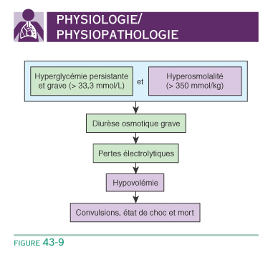
État hyperosmolaire (Hyperglycémie hyperosmolaire non cétosique) Lewis, p. 639
Hyperglycémie et hyperosmolarité avec altérations de l’état de conscience
Cétose faible ou inexistante
Carence en insuline active

Slide 94
État hyperosmolaire
Manifestations
Soins
Manifestations cliniques :
  Hypotension
  Hypotension orthostatique
  Grave déshydratation
  Tachycardie
  Divers signes neurologiques :
    Diminution de l’état de conscience
    Hémiparésie, aphasie
    Convulsions
Examen clinique et examens paracliniques
Traitement médical :
  Rééquilibration hydrique et électrolytique
  Insuline
Soins et traitements infirmiers

Slide 95
Complications chroniques du diabète

Slide 96
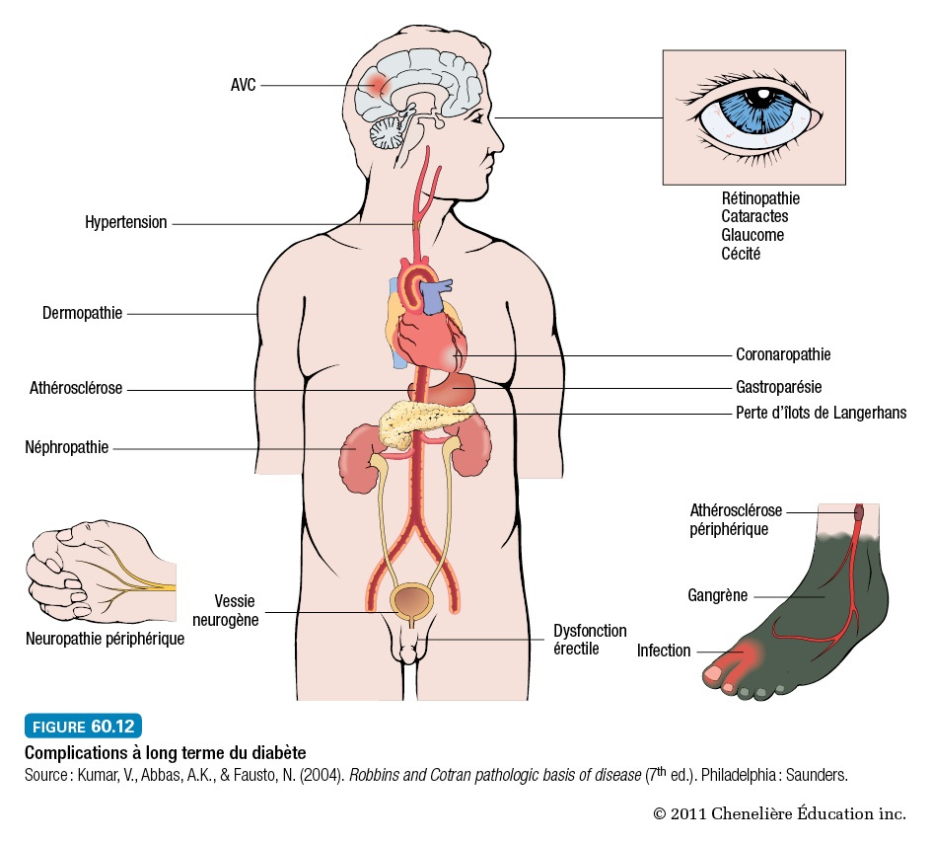

Slide 97
Complications macrovasculaires
Lewis, p. 643
Altération des grosses et moyennes artères
  Les parois des artères épaississent, se sclérosent et des plaques y adhèrent peu à peu. Ces phénomènes combinés finissent par obstruer la circulation sanguine.
  Ces changements athéroscléreux sont semblables à ceux qui se produisent chez les personnes qui ne sont pas atteintes de diabète mais ils sont plus fréquents et surviennent plus rapidement chez les diabétiques.
    Coronaropathies Types de
    Hypertension macroangiopathies les
    Accidents vasculaires cérébraux plus courants chez les
    Maladies des vaisseaux périphériques diabétiques

Slide 98
Complications microvasculaires
Lewis, p. 645
Altération des capillaires
  Se caractérise par un épaississement important de la membrane qui enveloppe l’endothélium des capillaires.
  Touche uniquement les personnes atteintes de diabète.
    Rétine Zones touchées
    Reins
    Nerfs
    Peau

Slide 99
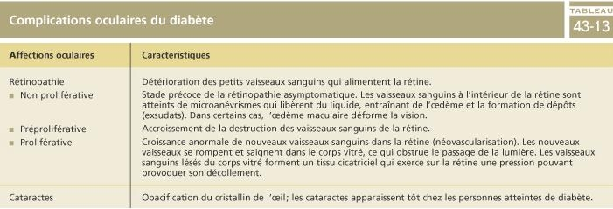
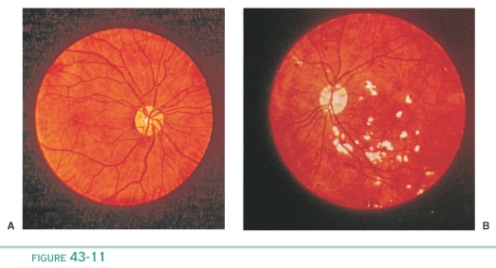
Rétinopathie
Lewis, p. 645

Slide 100
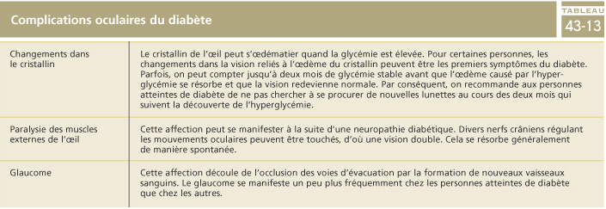
Rétinopathie
Brunner, vol. 3, p. 301

Slide 101
Néphropathie
Lewis, p. 645
Déficience rénale consécutive aux changements microvasculaires du rein.
Peu après l’apparition du diabète et particulièrement lorsque la glycémie est élevée, la membrane de filtration des reins s’affaiblit et laisse échapper des protéines plasmatiques qui passent dans l’urine.
La pression sanguine dans les vaisseaux du rein s’accroît et contribue à la progression de la néphropathie.

Slide 102
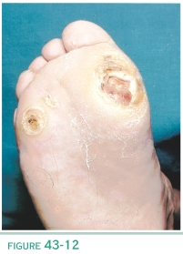
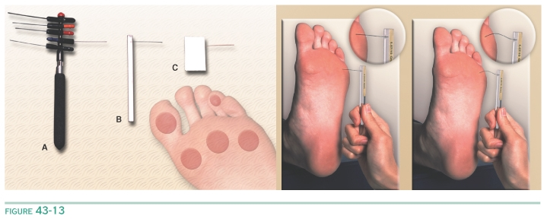
Neuropathie périphérique
Lewis, p. 647
Diminution de la sensibilité à la douleur, la chaleur, le froid
Diminution du sens vibratoire
  Baisse de la sensibilité proprioceptive et tactile
  Engourdissements dans les jambes et les pieds, paresthésie, ↓ réflexes
  Sensation de brûlure (surtout la nuit)
  Ulcérations et déformations du pied peuvent se manifester
Test au monofilament

Slide 103
Facteurs de risque des ulcères plantaires
Durée de la maladie: diabète depuis plus de 10 ans
Âge :Plus de 40 ans
Tabagisme
Pouls périphériques affaiblis
Baisse de la sensibilité
Comme l’hyperglycémie amoindrit la capacité des leucocytes à détruire les agents pathogènes, le diabète mal équilibré diminue la résistance à certaines infections.

Slide 104
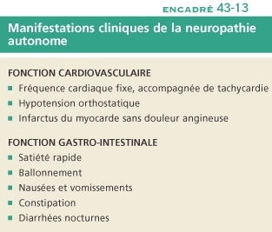
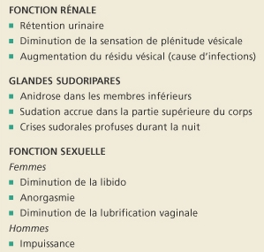
Neuropathie autonome
Lewis, p. 647

Slide 105
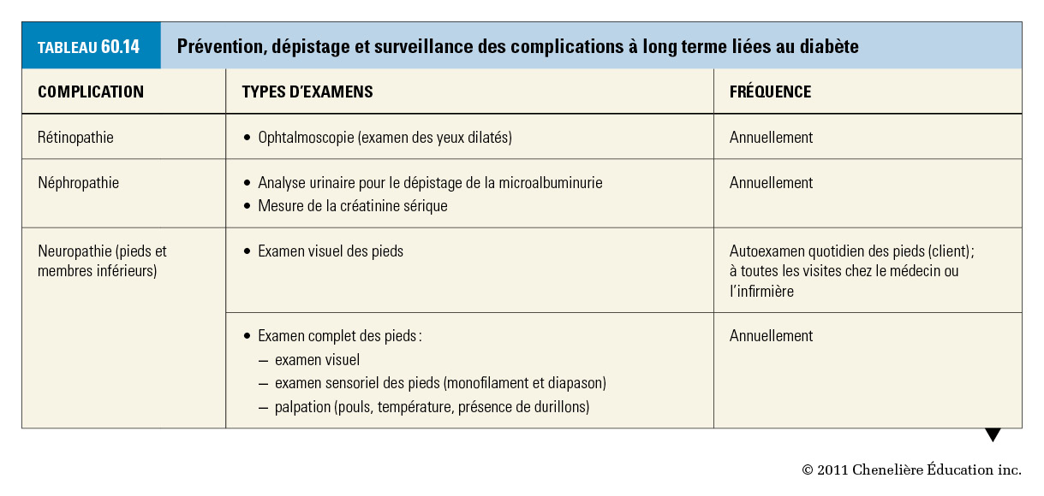

Slide 106
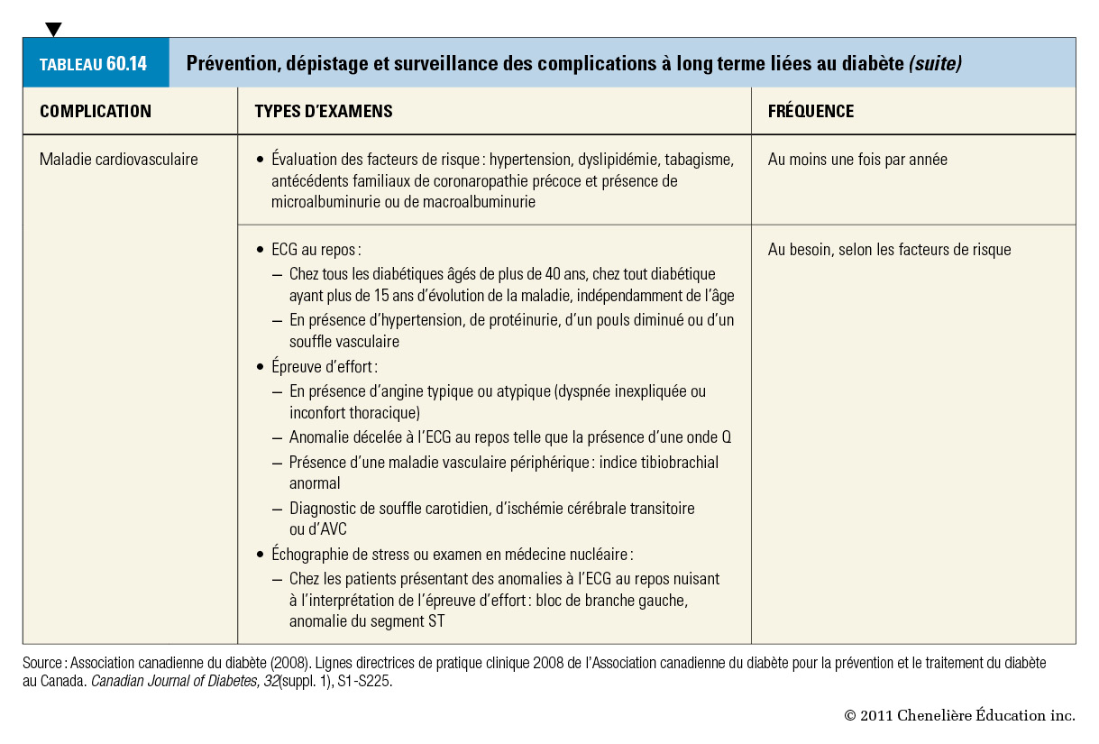

Slide 107
Recommandations diverses

Slide 108
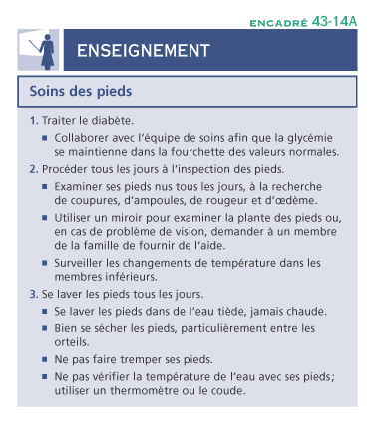
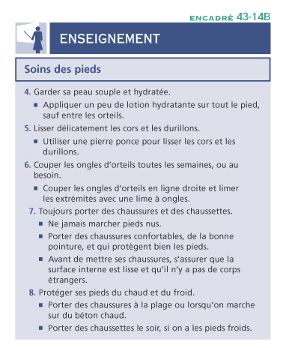
Soins des pieds
Encadré 60.13, p. 649

Slide 109
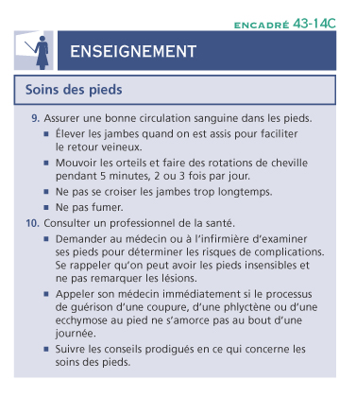
Soins des pieds

Slide 110
Hygiène personnelle
Prendre un bain ou une douche tiède à tous les jours avec du savon doux.
Appliquer une lotion hydratante
Porter des gants si risque de blessures.
Appliquer un écran solaire 15 et plus.
Éviter les températures chaude ou froide à l’extrême.
Brosser vos dents après chaque repas avec une brosse à poils doux.(infection fréquente)
Laver à l’eau et au savon doux toute blessure et couvrir avec un pansement sec et stérile.
Aviser votre médecin si vous notez la présence d’une rougeur, douleur, chaleur, enflure, pus ou si vous avevz une plaie qui tarde à guérir.

Slide 111
Conseils pour les voyages
Apporter plus d’insuline ou d’hypoglycémiants oraux que prévu.
Garder tous vos médicaments dans les bagages à main et les répartir dans deux sacs.
Apporter une prescription médicale
Demander un repas diète diabétique.
Parler avec votre médecin ou votre infirmière pour l’ajustement de la médication si vous changez de fuseau horaire.
Connaître l’endroit où vous pouvez avoir de l’aide au besoin.
Porter une pièce d’identité comme diabétique(bracelet).
Vérifier votre glycémie régulièrement.
Apporter avec vous des bonbons, craquelins, fromage ou fruits.

Slide 112
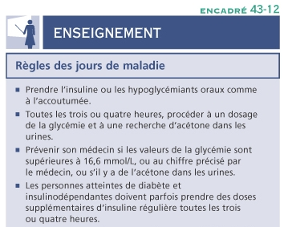
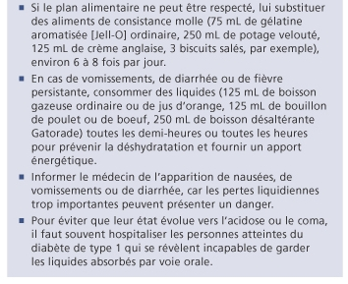
Lors de maladies bénignes

Slide 113
Lors de nausées et vomissements
Prendre le même nombre d’unités d’insuline
Ne pas prendre vos pilules pour le diabète
Prendre des aliments faciles à digérer
Prendre de petites quantités
Éviter les produits laitiers

Slide 114
Diabète et stress
La personne diabétique doit tenir compte du stress comme étant un élément pouvant affecter ses glycémies.
Ne pas oublier qu’un stress, même positif, demeure un stress.
  Tomber en amour
  Organiser des activités intéressantes
Explorer différentes méthodes de relaxation.

Slide 115
Aspect psychologique du diabète
Les phases d’adaptation à la maladie
  La négation
  La colère
  Le marchandage
  La dépression
  L’acceptation

Slide 116
Impacts sur le C/F
Anxiété face à une maladie chronique
Difficultés d’acceptation et d’adaptation face à la maladie
Manque de connaissance sur le plan thérapeutique
Difficultés à prendre en charge et risque de non-observance du programme thérapeutique
Risque d’infection
Peur et difficultés à contrôler les complications du diabète (complications invalidantes)

Slide 117
Coping du C/F
Capacité de demander de l’aide ou consulter au besoin.
Démonstration d’un intérêt et implication pour maîtriser la situation nouvelle ou problématique.
Prise en charge du plan thérapeutique.
Participation, intégration et suivi quotidien du programme d’enseignement au diabétique (motivation).
Support et collaboration de la famille sur divers plans (personnel ou professionnel).
Identification des obstacles pouvant nuire à son apprentissage (altération de la vision…)
Identification des forces familiales (communication des sentiments, capacité d’exercer les rôles familiaux, aspect financier, optimisme…)

Slide 118
Aspect psychosocial
L’adaptation constitue une source de stress.
Comporte des changements importants dans les activités de la vie quotidienne (horaire de vie régulier, repas et collations à heures fixes, diète particulière, injection ou prise de médicaments quotidienne, tests de glycémie fréquents, nombreuses visites médicales et hospitalisations)
La famille vit également du stress.
L’anxiété et les préoccupations peuvent être fréquentes (Ex: changements brusques de la glycémie, peur des complications, l’emploi, le permis de conduire…)

Slide 119
Lectures complémentaires
Démarche systématique: personne atteinte de diabète: Lewis, p. 627-629

Slide 120
Questions d’intégration

Slide 121
Questions d’intégration
1. D’où vient le glucose présent en excès dans le sang ?
  Des glucides et production par le foie
2. Pourquoi est-il important d’avoir une glycémie normale?
  Éviter les complications et se sentir en forme
3. Pourquoi les décongestionnants oraux doivent-ils être utilisés avec précaution?
  Contient un ingrédient dit sympathomimétique ( ex : pseudoépphédrine) qui peut avoir un effet hyperglycémiant.
4. Pourquoi les préparations kératolytiques doivent-elles être utilisées avec précaution?
  Ces acides sont trop irritants et peuvent entraîner des plaies.
5. Pourquoi les insulines sont-elles en général prescrites à raison de plusieurs injections par jour?
  Afin d’imiter le fonctionnement normal du pancréas pour maintenir la glycémie le plus possible dans la normale.

Slide 122
Questions d’intégration
6. Quel est l’effet indésirable que l’on rencontre le plus souvent avec le traitement par l’insuline?
  Hypoglycémie
7. Outre l’hypoglycémie, nommez 3 troubles ou problèmes liés à l’insulinothérapie?
  1. Réactions allergiques
  2. Lipodystrophie
  3. Effet Somogyi
8. À quel moment de la journée la personne diabétique traitée par insuline doit-elle mesurer sa glycémie capillaire?
  Avant les repas et au coucher (avant la collation)

Slide 123
Questions d’intégration
9. Nommez la vitesse d’absorption relative selon la région, allant du plus rapide au plus lent?
  1. Abdomen
  2. Bras
  3. Cuisses
  4. Fesses
10. A) combien de temps vous pouvez conserver l’insuline à la température de la pièce?
  Un mois
B) Combien de temps vous pouvez conserver l’insuline non entamer au réfrigérateur?
  Jusqu’à la date de péremption
11. Quels sont les 3 critères d’un bon programme d’activité physique pour aider à mieux contrôler le diabète?
  1. Exercices modérés
  2. Pratiqués la plupart des jours de la semaine
  3. Cumuler 30 minutes d’activité physique par jour

Slide 124
Questions d’intégration
12. À quel moment doit-on augmenter l’apport alimentaire lors de l’exercice?
  1. Si exercice n’est pas planifié.
  2. Si glycémie < 5,5 mmol/L.
  3. Ajouter des glucides à la collation en soirée pour se protéger des effets prolongés de l’exercice.
13. Comment l’acidose diabétique peut-elle être détectée?
  1. Corps cétoniques dans les urines
  2. Glycémie >13,9 mmol/L
14. Pourquoi la personne diabétique doit-elle prendre un soin particulier de ses pieds?
  1. Les nerfs sont atteints = perte de sensibilité à la douleur, température
  2. La peau a tendance à devenir plus fine et plus sèche
  3. Les artères ont tendance à s’épaissir et à durcir
  4. Moins bonne défense de l’organisme en cas d’infection

Slide 125
Questions d’intégration
15. Quels sont les recommandations du soin des pieds pour la personne diabétique?
  1. Inspecter ses pieds tous les jours.
  2. Ne jamais marcher pieds nus
  3. Se laver les pieds tous les jours à l’eau tiède.
  4. Si peau sèche, poncer et appliquer crème hydratante
  5. Garder ses ongles suffisamment longs et les limer.
  6. Ne jamais traiter soi-même durillons, cors ou ampoules
  7. Changer de chaussettes tous les jours.
  8. Bien choisir ses chaussures
  9. Prendre garde aux risques de brûlures ou gelures
  10. Signaler immédiatement à votre médecin toute lésion ou coloration suspecte.

Slide 126
Questions d’intégration
16. Pourquoi faut-il se préoccuper de stress?
  1. Favorise la sécrétion d’hormones qui fait entrer dans la sang les réserves de glucose emmagasinées dans le foie.
  2. Fait diminuer l’effet de l’insuline en augmentant la résistance des cellules du corps à son action
17. Comment peut-on prévenir l’impuissance sexuelle chez la personne atteinte de diabète?
  1. Bien contrôler sa glycémie
  2. Bien suivre son plan alimentaire en ce qui concerne les graisses
  3. Cesser de fumer

Slide 127
Questions d’intégration
18. Que doit faire la personne diabétique lorsqu’elle pense être en hypoglycémie?
  1. Mesurer sa glycémie capillaire
  2. Prendre un aliment qui fournit 15 g de glucides, à absorption rapide de préférence
  3.Éviter de sur traiter (attendre 20 min., mesurer la glycémie de nouveau)
  4. Essayer d’identifier la cause
19. Pourquoi est-il important de traiter immédiatement toute hypoglycémie?
  Risque de coma
20. Pourquoi les doses élevées d’acide acétylsalicytique doivent-elles être utilisées avec précaution?
  Favorise l’hypoglycémie

Slide 128
Questions d’intégration
21. Comment faire pour éviter l’hypoglycémie?
  1. Faire glycémie régulièrement
  2. Bien suivre le plan alimentaire
  3. Prendre sa collation au coucher
  4. Bien suivre les conseils du médecin et diététiste avant un exercice
  5. Éviter alcool à jeun
  6. Vérifier sa glycémie vers 2 heures du matin au besoin
22. Quelles sont les précautions à prendre pour éviter les accidents potentiels liés à l’hypoglycémie?
  1. Toujours avoir un aliment sucré avec soi
  2. Porter un bracelet
  3. Prévenir la famille, les amis et les collègues de travail qui pourront vous aidez en cas de besoin.
  4. Ayez toujours du glucagon sous la main à la maison, au travail et en voyage.

Slide 129
Questions d’intégration
23. Les 5 aspects de la prise en charge du diabète constitue le programme complet pour bien contrôler la maladie. Nommez les?
  1. Respecter le plan alimentaire et viser un poids normal
  2. Faire régulièrement de l’exercice
  3. Prendre ses médicaments antidiabétiques tels que prescrits
  4. Mesurer régulièrement sa glycémie
  5. S’informer et s’adapter à la maladie, gérer son stress
24. Le médecin prescrit l’épreuve diagnostique suivante : hémoglobine glycosylée ( hémoglobine glyquée) Expliquer l’utilité de ce test.
  Reflète la qualité du contrôle du diabète au cours des trois derniers mois

Slide 130
Questions d’intégration
25. Si une personne diabétique est dans un coma hypoglycémique, quelle hormone hyperglycémiante pourriez-vous administrer I/V?
  Glucagon
26. Vous êtes invité à souper chez des amis. Le repas est retardé d’une heure. Que devez-vous faire pour éviter une hypoglycémie?
  Prendre 15 g de glucides

Slide 131
Questions d’intégration
27. Quelles sont les précautions à prendre lorsqu’une maladie bénigne se déclare?
  Continuer à prendre sa médication orale ou insuline
  Mesurer la glycémie QID et plus
  Vérifier si corps cétoniques si glycémie>13,9 mmol/L
  Buvez beaucoup d’eau
  Prendre la quantité de glucides recommandée aux repas et aux collations sous forme d’aliments faciles à digérer.

Slide 132
Soins infirmiers
180-205-MT
Dysfonctionnements thyroïdiens
Préparé par
Suzy Lebreux
Hiver 2010

Slide 133
Hypothyroïdie et hyperthyroïdie
Brunner p.331-345
Les hormones thyroïdiennes régulent le métabolisme énergétique, la croissance et le développement.
  La thyroxine (T4)
  La triiodothyronine (T3)
Hypothyroïdie: crétinisme chez l’enfant, myxoedème chez l’adulte
Hyperthyroïdie: Maladie de Basedow, Maladie de Graves, goitre exophtalmique

Slide 134
Hypothyroïdie et hyperthyroïdie
Définition: hypofonctionnement de la glande thyroïde
Étiologie:
  Idiopathique(non connu)
  Secondaire à une thyroïdectomie
  Secondaire à la destruction par iode radio-actif
  Maladie auto-immune (thyroïdite chronique de Hashimoto)
  Secondaire à une thyroïdite
Définition: hyperfonctionnement de la glande thyroïde
Étiologie:
  Cause inconnue
  Maladie auto-immune
  Génétique prédispose

Slide 135
Manifestations
Hypothyroïdie
Hyperthyroïdie
Fatigue, faiblesse, irritabilité
Ménorragie, aménorrhée
Perte de libido, infertilité
Perte de cheveux, ongles cassants, peau sèche, perte de pilosité
Oedème périorbitaire
Engourdissements et fourmillements des doigts
Voix rauque, enrouement
Bradycardie, hypotension
Visage impassible
Gain de masse, perte d’appétit
Attitude apathique
Réactions émotionnelles déprimées
Baisse du processus mental
Langage lent, surdité
Augmentation du volume de la langue, des mains et des pieds
Constipation
Intolérance au froid
Nervosité, hyperémotivité, irritabilité
Incapacité de se calmer, de se concentrer
Baisse de libido, aménorrhée, impuissance
Peau couleur saumon, moite, chaude et lisse, cheveux fins
Hippocratisme digital
Tremblements des mains
Exophtalmie
Augmentation de l’appétit et soif
Perte de poids
Fatigue musculaire et faiblesse anormales
Constipation ou diarrhée
Augmentation de la TA, palpitations
Fibrillation auriculaire parfois
Décompensation cardiaque chez la personne âgée
Insomnie
Intolérance à la chaleur

Slide 136
Hypothyroïdie et hyperthyroïdie
Épreuves diagnostiques: Brunner p.329-331
  T3, T4
  TSH (thyrothrophine)
  TSH-S
  Anticorps thyroïdiens
Épreuves radiologiques:
  Fixation de l’iode radioactif
  Scintigraphie de la thyroïde
  Échographie de la thyroïde
  Biopsie

Slide 137
Traitement
Hypothyroïdie
Hyperthyroïdie
Remplacement hormonal (Syntroïd)
Antithyroïdien
Iode, à fortes doses inhibent la synthèse des hormones
Traitement à l’iode radioactif per os détruisant les tissus de la thyroïde
Ablation chirurgicale de 90% de la glande
Β-bloquant pour contrer les effets d’excès d’hormone

Slide 138
Plan de soins
Hypothyroïdie
Hyperthyroïdie
Voir Brunner,
p. 336-338
Voir Brunner,
p. 343-345

Slide 140
Glandes corticosurrénales
Hypofonctionnement
Hyperfonctionnement
Maladie d’Addison
Brunner p. 359
Étiologie:
  Insuffisance d’ACTH hypophysaire
  Cause principale est auto-immune (tissu surrénalien détruit par des anticorps)
  Hémorragie surrénalienne
  Chimiothérapie
  Surrénalectomie bilatérale
Syndrome de Cushing
Brunner p. 362
Étiologie:
  Excès de corticostéroïdes
  Tumeur hypophysaire secrétant de l’ACTH 85%
  Tumeur surrénale

Slide 141
Manifestations cliniques
Hypofonctionnement
Hyperfonctionnement
Perte de poids
Hyperpigmentation bronze
Hypotension
Anorexie, no.vo.
Fatigabilité
Anémie
↓ NA, ↑ K, hypovolémie
Hypoglycémie
Dépression, épuisement
Choc, hypovolémie
↓ poils axillaires et pubiens chez la femme
Diminution du volume et du tonus musculaire
Obésité tronculaire, faciès lunaire, bosse de bison
Peau mince, stries pourpres
Hypertension, œdème
Anorexie
Faiblesse musculaire
Œdème, ↓ K
Hyperglycémie
Euphorie, irritabilité, labilité affective
HTA, hypervolémie
Hirsutisme, acné
Augmentation du développement musculaire

Slide 142
Épreuves diagnostiques
Hypofonctionnement
Hyperfonctionnement
Glycémie, Na, K
Dosage de cortisol
Test de stimulation de l’ACTH
Épreuves radiologiques:
  TDM et IRM pour localiser les tumeurs, déceler la calcification ou l’hypertrophie surrénalienne
Glycémie, Na, K, HB
Dosage de cortisol
Granulocytose
Lymphocytopénie
Éosinopénie
Glycosurie
Épreuves radiologiques:
  TDM et IRM pour localiser les tumeurs

Slide 143
Plan de soins
Hypofonctionnement
Hyperfonctionnement
Brunner, p. 360-361
Brunner, p. 364-367

Slide 144
Traitement
Hypofonctionnement
Hyperfonctionnement
Corticostéroïde I/V
Antibiotique I/V PRN
Solutés
Corticostéroïde per os à vie
Diète riche en Na
Liquide de remplacement
Ablation adénome hypophysaire
Surrénalectomie
Lysodren:↓ production de cortisol
Nizoral: inhibe la synthèse du cortisol
Arrêt graduel des corticostéroïdes

